Slide 1
Al-Farabi KAZAKH NATIONAL UNIVERSITY Organization and planning of scientific research Lecture #4 Scientific methods
Zholaman Bektemessov
Almaty
2025

Slide 2
Vocabulary
building evidence - построение доказательств,
explicit - явный
rely on – полагаться на
tacit – неявное, подразумеваемое
Scientific Inquiry – научное исследование
Claims – требования, утверждения
Contribution – вклад, взнос

Slide 3
Course Goals
Motivate the need for an empirical basis for research claims
Prepare students for advanced research:
Learn how to plan, conduct and report on empirical investigations.
Understand the key steps of a research project:
formulating research questions,
theory building,
data analysis (using both qualitative and quantitative methods),
building evidence,
assessing validity,
publishing.

Slide 4
Course Goals
Cover the principal empirical methods applicable to human subjects studies in Pure and Applied Mathematics, Mechanics, Robotics, Computational Sciences, Space Engineering and etc.
controlled experiment, case studies, surveys, archival analysis, action research, ethnographies,…
Relate these methods to relevant meta­‐theories in the philosophy and sociology of science.
Notes:
1. Контролируемый эксперимент (Controlled Experiment)
📌 Суть метода: исследователь сознательно изменяет одну или несколько переменных и анализирует влияние этих изменений. 🔹 Пример (Робототехника): тестирование алгоритма машинного зрения на роботе, который должен распознавать объекты при разном освещении. Контролируемая переменная — уровень освещения, а зависимая — точность распознавания.
2. Кейс-стади (Case Study)
📌 Суть метода: детальное исследование одного или нескольких конкретных случаев. 🔹 Пример (Космическая инженерия): анализ успешного полета марсохода Perseverance для оптимизации автономных систем будущих миссий.
3. Опросы (Surveys)
📌 Суть метода: сбор данных у специалистов или пользователей. 🔹 Пример (Вычислительные науки): анкетирование разработчиков об удобстве разных языков программирования для параллельных вычислений.
4. Архивный анализ (Archival Analysis)
📌 Суть метода: исследование существующих данных, записей, публикаций. 🔹 Пример (Прикладная математика): анализ научных статей по численным методам для нахождения оптимального алгоритма решения нелинейных уравнений.
5. Акционное исследование (Action Research)
📌 Суть метода: исследователь активно участвует в процессе и изменяет его в реальном времени. 🔹 Пример (Механика): инженер разрабатывает и тестирует систему управления беспилотным летательным аппаратом, постоянно внося коррективы на основе наблюдений.
6. Этнографические исследования (Ethnographies)
📌 Суть метода: изучение поведения людей в естественных условиях. 🔹 Пример (Мобильные технологии): исследование взаимодействия пользователей с AR-приложениями для определения удобства интерфейса.

Slide 5
Is this your research plan?
Step 1: Build a new tool
Step 2: ??
Step 3: Profit

Slide 6
Engineering vs. Science
➜ Traditional View:
Scientists… Create knowledge Study the world as it is Are trained in scientific method Use explicit knowledge Are thinkers | Engineers… Apply that knowledge Seek to change the world Are trained in engineering design Use implicit knowledge Are doers
➜ More realistic View
Scientists… Create knowledge Are problem-­driven Seek to understand and explain Design experiments to test theories Prefer abstract knowledge But rely on implicit knowledge | Engineers… Create knowledge Are problem-­driven Seek to understand and explain Design devices to test theories Prefer contingent knowledge But rely on implicit knowledge
Both involve a mix of design and discovery

Slide 7
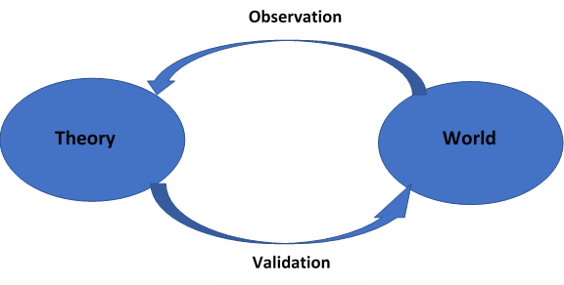
Scientific Method
➜ No single “official” scientific method
➜ Somehow, scientists are supposed to do this:

Slide 8
Observe!

Slide 9
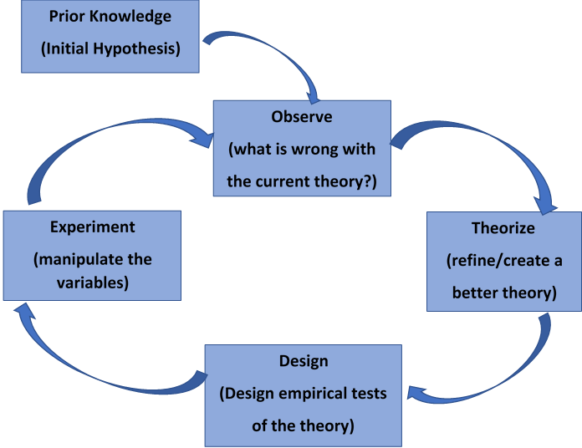
Scientific Inquiry
Notes:
This cycle is the scientific method, which is used to develop knowledge through observation, theorizing, experimentation, and hypothesis testing. Let's look at its steps with an example from engineering.
1. Prior Knowledge (Initial Hypothesis) – Предшествующие знания (начальная гипотеза)
Исследователь опирается на существующие знания, теории и данные, чтобы сформулировать гипотезу.
🔹 Пример (Робототехника): Допустим, мы разрабатываем алгоритм навигации для автономного дрона. На основе предыдущих исследований мы предполагаем, что использование лидара (лазерного датчика) даст более точные результаты, чем использование камеры.
2. Observe (What is wrong with the current theory?) – Наблюдение (что не так с текущей теорией?)
Мы анализируем текущие методы, выявляем их недостатки и уточняем проблему.
🔹 Пример: После тестирования дрона с камерой и лидаром в условиях низкой освещенности мы замечаем, что камера плохо распознает препятствия ночью, тогда как лидар работает стабильно. Это подтверждает проблему существующего подхода.
3. Theorize (Refine/Create a Better Theory) – Теоретизация (уточнение/создание новой теории)
Мы создаем новую гипотезу или уточняем старую.
🔹 Пример: Мы выдвигаем новую теорию: комбинированный метод, в котором днем будет использоваться камера, а ночью – лидар, может улучшить навигацию дрона.
4. Design (Design Empirical Tests of the Theory) – Проектирование (разработка эмпирических тестов)
Мы разрабатываем тесты, чтобы проверить нашу новую гипотезу.
🔹 Пример: Создаем программную систему, которая автоматически переключает датчики в зависимости от уровня освещенности. Далее проектируем тест: запускаем дрон в разных условиях (день, ночь, туман) и измеряем точность обнаружения препятствий.
5. Experiment (Manipulate the Variables) – Эксперимент (изменение переменных)
Мы проводим эксперимент, изменяя ключевые переменные.
🔹 Пример: Тестируем дрон с разными комбинациями сенсоров:
Только камера
Только лидар
Комбинация (наша гипотеза)
Измеряем точность обнаружения препятствий и успешность полета.
6. Обратная связь и повторение цикла
Если эксперимент подтверждает гипотезу → новая теория становится рабочей моделью. Если гипотеза не подтверждается → мы возвращаемся к этапу наблюдения и пересматриваем теорию.
🔹 Пример: Если результаты показывают, что комбинированный метод действительно повышает точность, мы публикуем статью и применяем его в реальных задачах. Если нет, мы анализируем, почему он не сработал, и модифицируем подход.

Slide 10
Some Characteristics of Science
➜ Science seeks to improve our understanding of the world.
➜ Explanations are based on observations
Scientific truths must stand up to empirical study
Sometimes “scientific truth” must be thrown out in the face of new findings
➜ Theory and observation affect one another:
Our perceptions of the world affect how we understand it
Our understanding of the world affects how we perceive it
➜ Creativity is important
The creation of theories, hypotheses, experiments requires a creative approach
The best solutions are elegant and simple
Notes:
1. Наука стремится улучшить наше понимание мира
Научные исследования помогают объяснить явления, разработать новые технологии и повысить качество жизни.
🔹 Пример (Прикладная математика): Развитие стохастических моделей помогло лучше понять и прогнозировать хаотические системы, например, погодные явления или биржевые колебания.
🔹 Пример (Робототехника): Глубокое обучение позволило улучшить системы компьютерного зрения, что привело к появлению автономных транспортных средств.
2. Объяснения основаны на наблюдениях
🔹 Научные истины должны подтверждаться эмпирическими исследованиями 🔹 Новые данные могут изменить представления о мире
📌 Пример: смена научной парадигмы Ранее считалось, что Ньютоновская механика полностью описывает движение тел. Однако появление теории относительности и квантовой механики показало, что в экстремальных условиях (высокие скорости, гравитация, микромир) требуется другая модель.
📌 Пример (Космическая инженерия): До 2015 года считалось, что многоразовые ракеты невозможны с экономической точки зрения. Однако SpaceX доказала обратное, разработав Falcon 9 с посадочными ступенями, что кардинально изменило подход к космическим запускам.
3. Теория и наблюдение взаимно влияют друг на друга
📌 Наши восприятия формируют наше понимание 📌 Наше понимание формирует то, что мы ищем в наблюдениях
🔹 Пример (Искусственный интеллект): Ранние алгоритмы ИИ строились на экспертных системах, где человек задавал жесткие правила. Однако со временем стало ясно, что машинное обучение (обучение на данных) работает гораздо эффективнее, так как модели могут находить скрытые закономерности, которые человек не замечает.
🔹 Пример (Глиомные исследования, медицина): Раньше врачи считали, что глиомы ведут себя как единая опухоль. Однако с развитием генетического анализа стало ясно, что существуют разные подтипы, требующие разных методов лечения. Это привело к созданию персонализированной медицины.
4. Креативность играет ключевую роль
📌 Создание теорий, гипотез, экспериментов требует творческого подхода 📌 Лучшие решения — элегантные и простые
🔹 Пример (Мобильные технологии): Когда встал вопрос об оптимизации интерфейсов для мобильных устройств, решение пришло из неожиданной области — естественных жестов (свайпы, мультитач). Это позволило отказаться от громоздких кнопок и сделать интерфейсы интуитивными.
🔹 Пример (Численные методы): Метод быстрого преобразования Фурье (FFT) — революционное открытие, которое позволило ускорить спектральный анализ в тысячи раз. Сегодня он используется в обработке сигналов, компьютерной графике и даже в анализе ДНК.
КАКИЕ НАУЧНЫЕ ПАРАДИГМЫ ИЗМЕНИЛИСЬ ЗА ИХ ЖИЗНЬ?

Slide 11
All Methods are flawed
➜ E.g. Laboratory Experiments
Cannot study large scale software development in the lab!
Too many variables to control them all!
➜ E.g. Case Studies
How do we know what’s true in one project generalizes to others?
Researcher chose what questions to ask, hence biased the study
➜ E.g. Surveys
Self-­selection of respondents biases the study
Respondents tell you what they think they ought to do, not what they actually do
➜ …etc...

Slide 12
Strategies to overcome weaknesses
➜ Theory-­building
Testing a hypothesis is pointless (single flawed study!)…
…unless it builds evidence for a clearly stated theory
➜ Empirical Induction
Series of studies over time…
Each designed to probe more aspects of the theory
…together build evidence for a clearly stated theory
➜ Mixed Methods Research
Use multiple methods to investigate the same research question
Each method compensates for the flaws of the others
…together build evidence for a clearly stated theory

Slide 13
What is a research contribution?
A better understanding of how people use computational tools?
Identification of problems with the current state-of-the-art?
A characterization of the properties of new tools/techniques?
Evidence that approach A is better than approach B?
How will you validate your claims?

Slide 14
Meet Stuart Dent
Name:
Stuart Dent
Topic:
Merging Stakeholder views in Model Driven Development
Status:
2 years into his PhD
Has build a tool
Needs an evaluation plan

Slide 15
Stu’s evaluation plan
Formal experiment
Independent variable: Stu-Merge vs. Rational Architect
dependent variable: Correctness, speed, Subjective Assessment
Task: merging class diagrams from two different stakeholders’ models
Subjects: Grad Students in SE
H1: “Stu-Merge produce correct merges more often than RA”
H2: “Subjects produce merges faster with Stu-Merge than with RA”
H3: “Subjects prefer using Stu-Merge to RA”
Results
H1 accepted (strong evidence)
H2 & H3 rejected
Subjects found the tool unintuitive

Slide 16
Experiments as Clinical Trials
Why would we expect it to be better?
Why do we need to know?
What will we do with the answer?
Is drug A better than drug B?
Better at doing what?
Better in what way?
Better in what situations?

Slide 17
Why would we expect it to be better?
YOU GOTTA HAVE A THEORY!

Slide 18
Some Definitions
➜ A model is an abstract representation of a phenomenon or set of related phenomena
Some details included, others excluded
➜ A theory is a set of statements that explain a set of phenomena
Serves to explain and predict
Precisely defined terminology
Concepts, relationships, casual inferences
(operational definitions for theoretical terms)
➜ A hypothesis is testable statement derived from a theory
Hypothesis is not a theory!

Slide 19
A simpler definition
A (good) Theory is the
best explanation of all
the available evidence

Slide 20
Stu’s Theory
➜ Background Assumptions
Large team projects, models contributed by many actors
Models are fragmentary, capture partial views
Partial views are inconsistent and incomplete most of the time
➜ Basic Theory
(Brief summary)
Model merging is an exploratory process, in which the aim is to discover intended relationships between views. ‘Goodness’ of a merge is a subjective judgment. If an attempted merge doesn’t seem ‘good’, many need to change either the models, or the way in which they were mapped together.
[Still needs some work]
➜ Derived Hypotheses
Useful merge tools need to represent relationships explicitly
Useful merge tools need to be complete (work for any models, even if inconsistent)

Slide 22
Thanks for your attention!

